Slide 1
Un art de la communication au Moyen Âge
Les prédicateurs experts de la parole publique dans les villes
par Nicole BERIOU

Slide 2
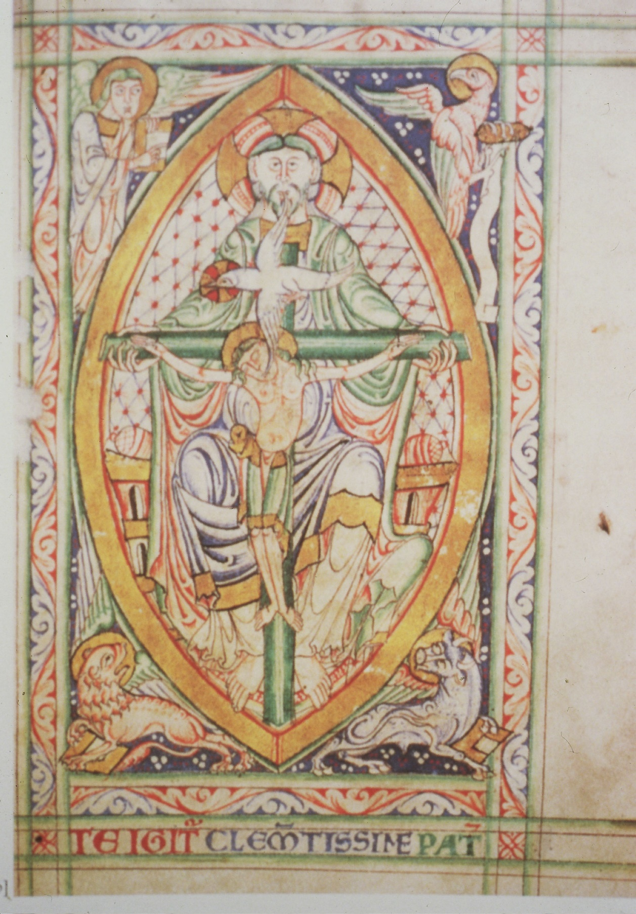

Slide 3
La prononciation de celui qui parle,
son visage, ses gestes et son attitude,
tout cela fait que l’auditeur apprend davantage et plus sûrement
et les choses entendues de quelqu’un d’autre
se fixent plus profondément dans l’âme
que si quelqu’un étudie par soi-même
Maître Raoul le Breton, vers 1300

Slide 4
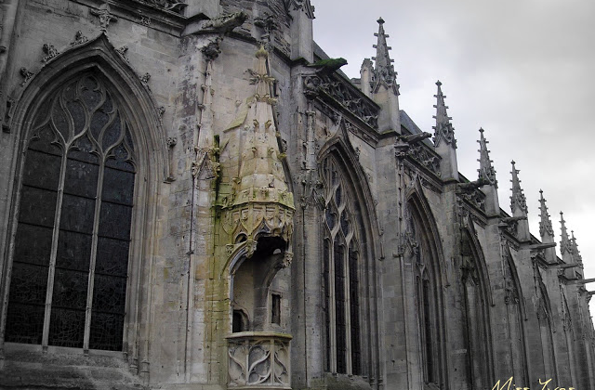
Une chaire à prêcher adossée au mur extérieur d’une église

Slide 5
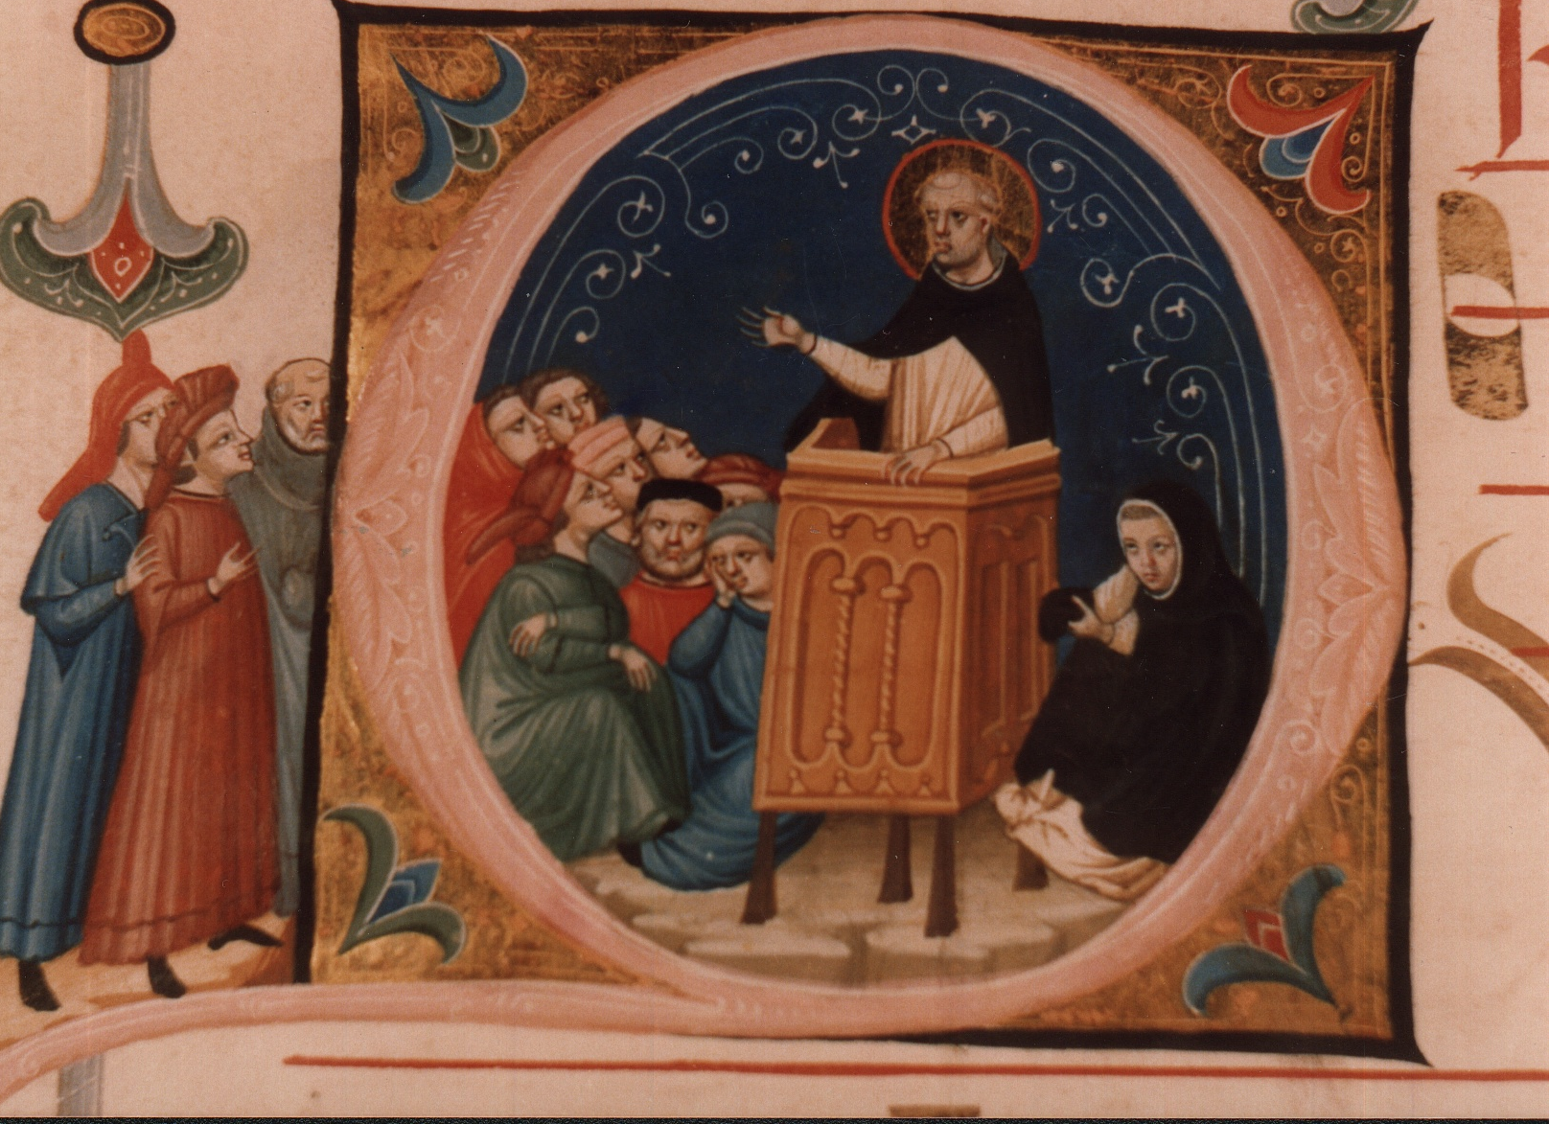
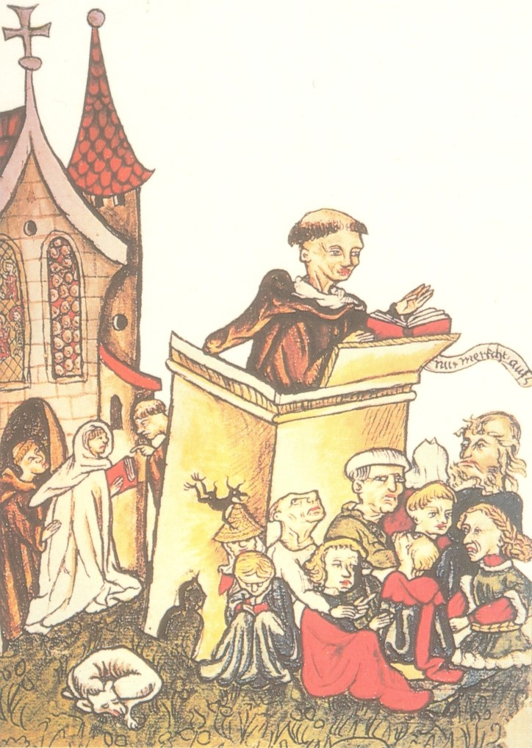
Prédicateurs en chaire
Thomas d’Aquin, dominicain
Berthold de Ratisbonne, franciscain

Slide 6
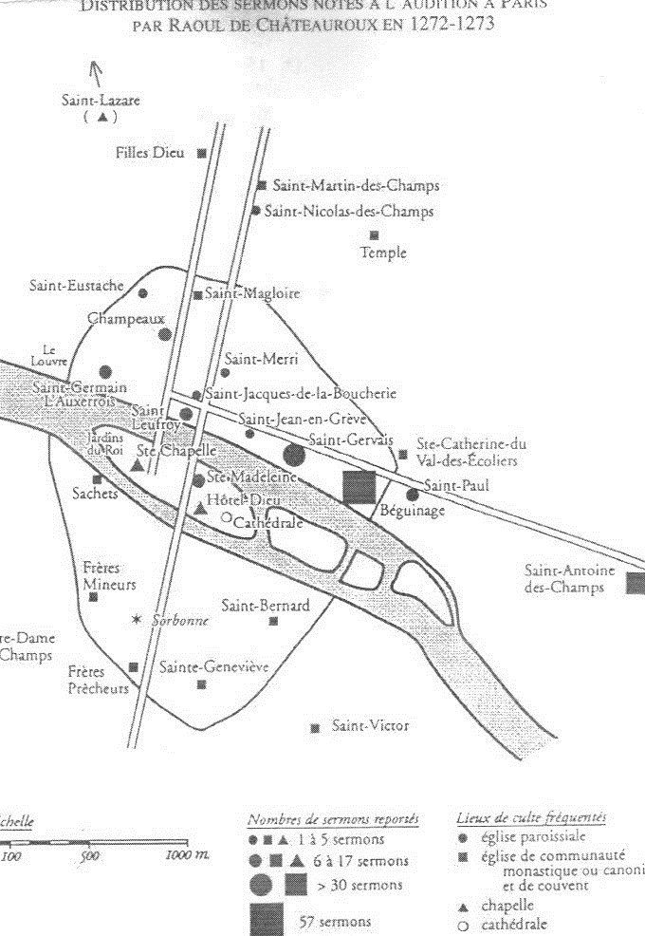
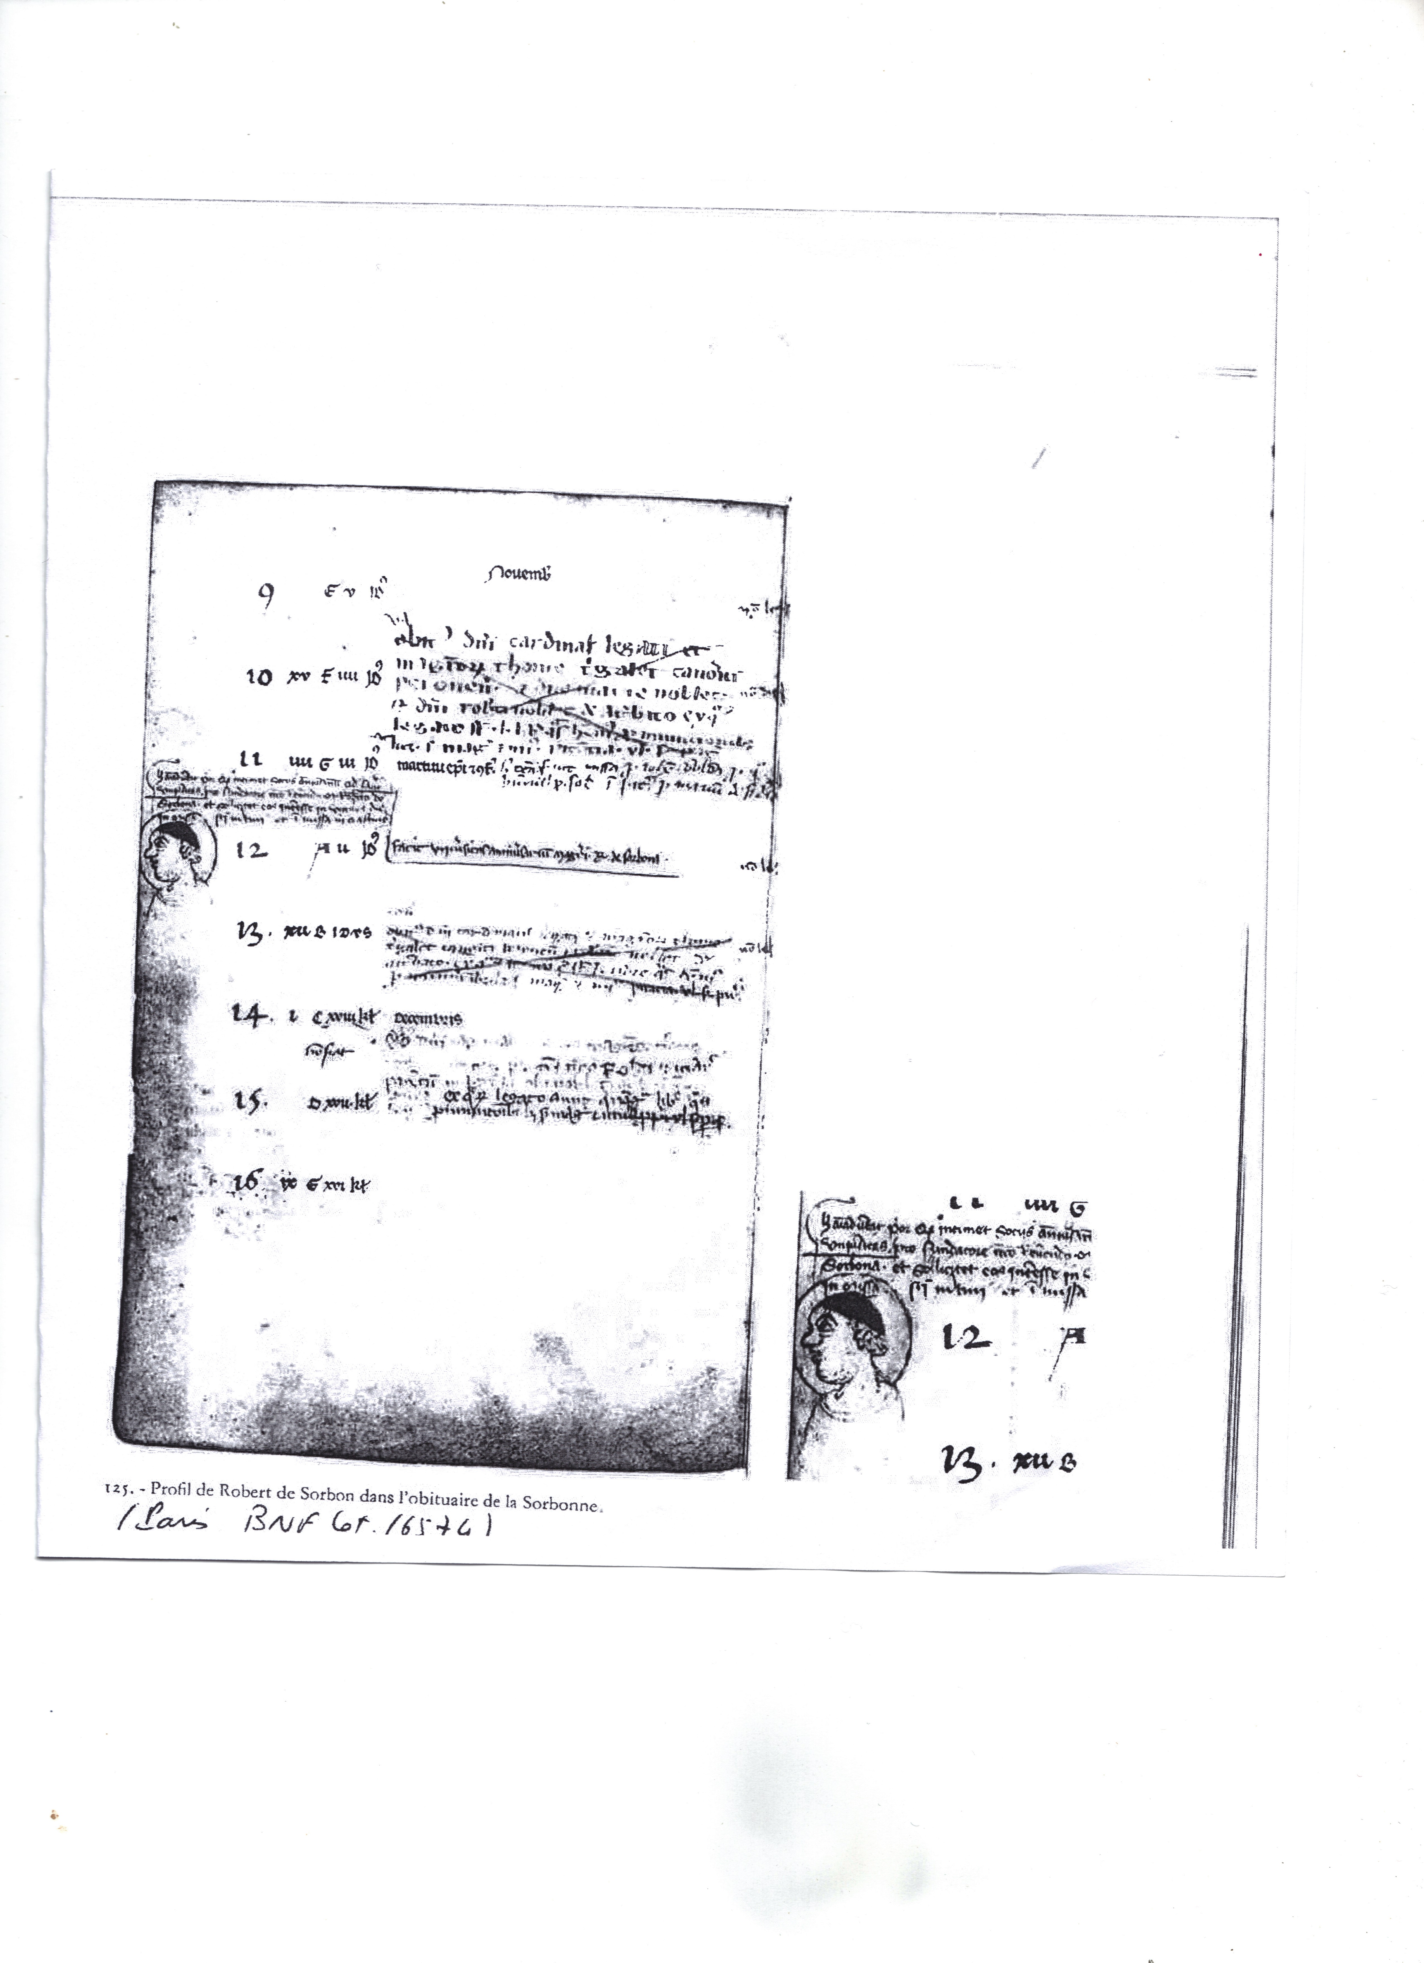
À gauche:
Robert de Sorbon (v. 1200-1274) à droite:
Distribution des sermons notés à l’audition par Raoul de Châteauroux, sociétaire du collège de la Sorbonne (1272-1273)

Slide 7
Si demain on ne pouvait plus trouver un seul morceau de pain à vendre, on parlerait bien de disette. Le pain est la Parole de Dieu. Matthieu le dit, « l’homme ne vit pas seulement de pain (mais de toute parole qui sort de la bouche de Dieu) ». Il arrive quelquefois que ce pain là manque, dans une paroisse où le prêtre ne sait pas prêcher… Mais tu me dis: « Monseigneur, nous n’avons garde de cela dans cette ville où on nous prêche plutôt trop souvent, plus souvent du moins que nous ne le voudrions. – Ami, grâce à Dieu, c’est vrai qu’on prêche ici suffisamment. Mais les gens sont tellement malades qu’ils sont incapables d’avaler le moindre morceau de pain alors qu’ils en ont en abondance
(Robert de Sorbon, sermon lors de la procession parisienne des Rogations, lundi 20 mai 1261)

Slide 8
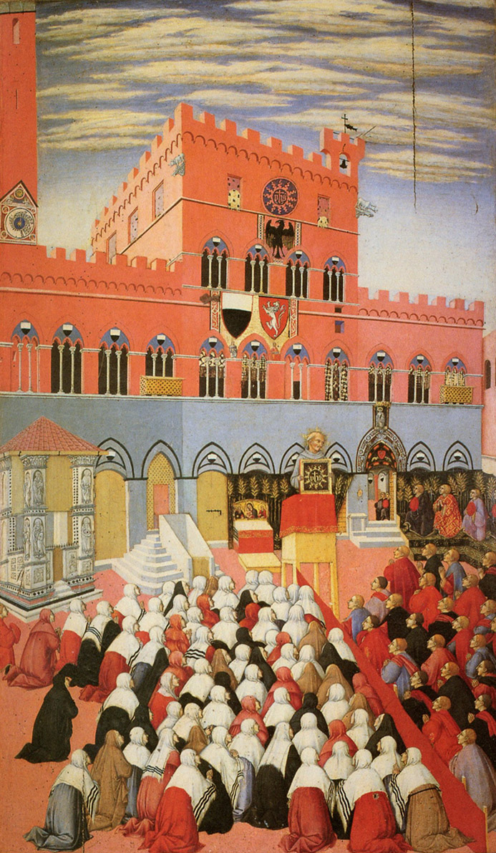
La prédication de Bernardin à Sienne
1427

Slide 9
Les notes autographes de Pierre de Limoges, sociétaire du collège de Sorbonne , en 1260

Slide 10
Legimus quod lupus erat in villa.
Frater lupe, veni,
Dic culpam
Et quasi genu
Ecce lupum
Date ad hostia sustentamentum
Saint François et le loup de Gubbio
« nous lisons qu’il y avait un loup dans la ville.
- frère loup, viens!
- dis ta faute.
et comme s’il était à genoux.
- voici le loup.
- donnez lui de quoi se nourrir aux portes »
(sermon d’un franciscain anonyme à Paris pour la fête de saint Denis)

Slide 11
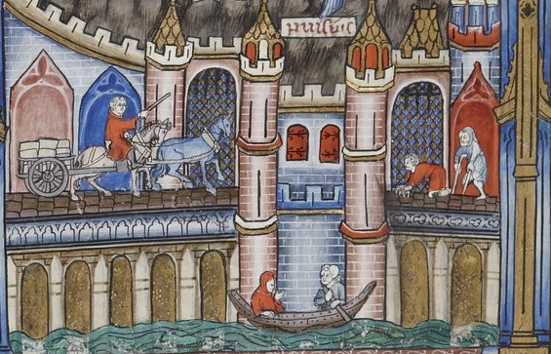
Il faut entrer en religion chez les frères prêcheurs ou mineurs … sans attendre indéfiniment comme fit le paysan au débouché du Petit Pont
in istis religionibus tot intrant tota die, uidetur quod isti magni qui nolunt intrare sunt similes rustico qui venit ad Parvum Pontem, et cogitans multitudinem preterire expectauit usque ad noctem, et tales expectant et nolunt facere penitentiam usque ad mortem.
( Paris, BnF, NAL 3245, sermon anonyme aux étudiants de Paris)
Paris BnF, Fr. 2092 , f. 2r

Slide 12
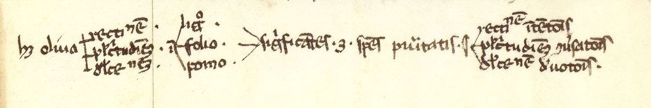
Une distinction sur les propriétés de l’olivier
habet oliva
rectitudinem.
pulcritudinem.
dulcedinem.
ligno
folio
pomo
rectitudinem intentionis
pulcritudinem conversationis
dulcedinem devotionis
in
significantes 3 species puritatis,
scilicet

Slide 13
Expurgate vetus fermentum, Christus Pascha nostrum immolatus est, itaque epulamur
(I Cor 5,7-8)
« Purifiez vous du vieux levain,
Le Christ notre Pâque a été immolé
Faisons donc bonne chère »
(verset de l’épître du dimanche de Pâques)
Gérard de Mailly, dominicain transpose,
dans un sermon de Pâques:
« Allez laver
La viande est appareillée
Venez manger »

Slide 14
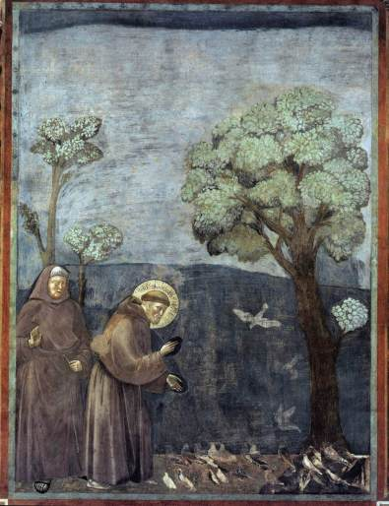
Les auditeurs
« Ne soyez pas comme le panier qui se remplit dès qu’on le plonge dans l’eau
et qui se vide dès qu’on l’en sort! … Ce n’est pas bon, il nous faut entendre la parole de Dieu et la retenir. Le livre de l’Ecclésiatique déclare: Esto mansuetus ad audiendum verbum Dei ut intelligas ce qui veut dire que tu dois retenir et lire à l’intérieur de toi [ut retineas et intus te legas] …»
Nicolas de Gorran,
frère prêcheur
prothème d’un sermon au béguinage de Paris
le 1er mai 1273

Slide 15
Il y a beaucoup de gens qui sont comme ces bourgeois et ces usuriers qui, quand ils voient celui qui va prêcher dans une église, s’enfuient aussitôt. Et pourquoi cela? Parce qu’ils ont peur qu’on ne leur délie leur fardeau…
( il i a mot de genz sicut sunt isti divites burgenses et isti usurarii qui, quando vident in aliqua ecclesia illum qui debet predicare, statim fugiunt. Et quare est hoc? Quia habent timorem que l’en ne leur deliet lor fardiau )
Nicolas de Gorran,
frère prêcheur
prothème d’un sermon
au béguinage de Paris
le 1er mai 1273
«

Slide 16
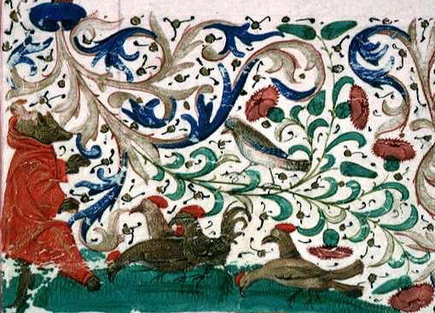

Slide 17
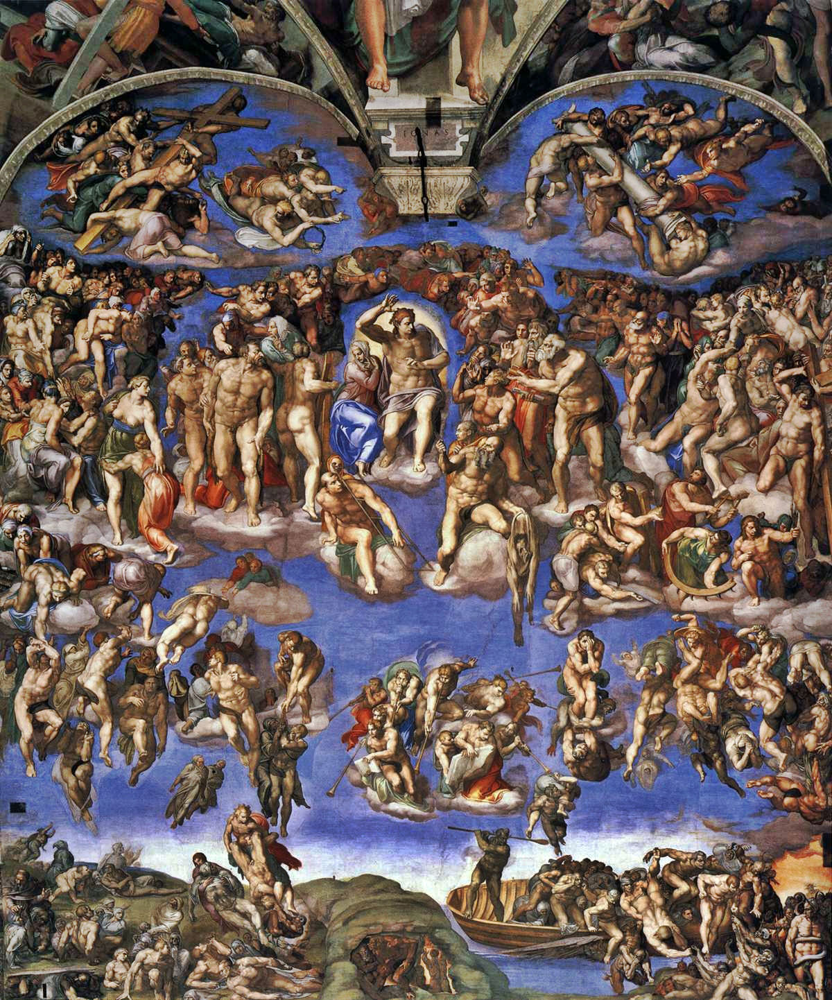
Jugement dernier
Peinture murale
monumentale

Slide 18
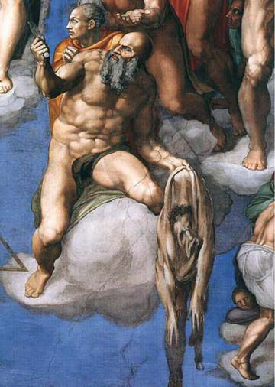
Jugement dernier
Chapelle Sixtine
Michel Ange
(v. 1536-1541)

